Slide 1
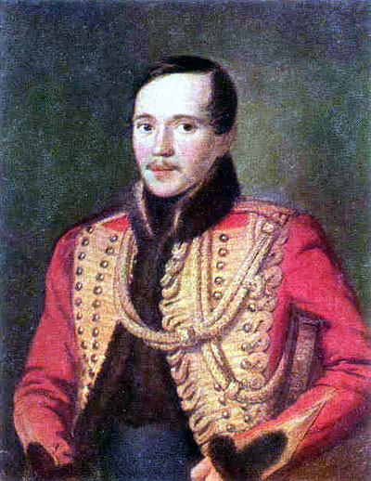
Михаил Юрьевич Лермонтов
Составила: учитель начальных классов Иртуганова Нурия Исмаиловна

Slide 2
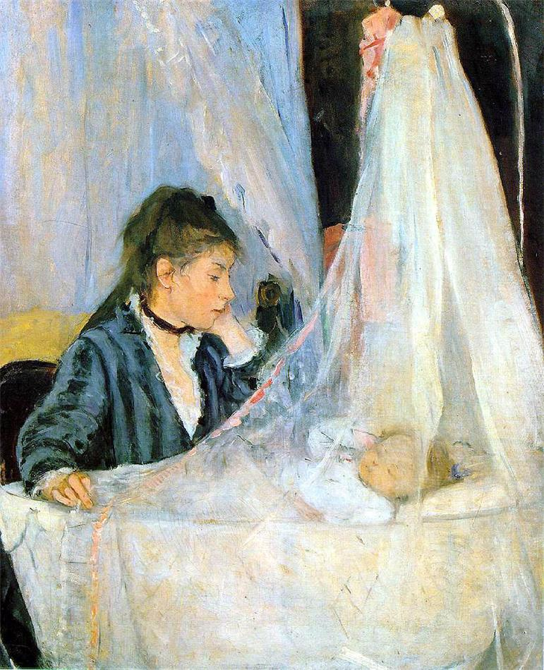
В ту осеннюю ночь в мире творилось что-то странное: над московским домом у Красных ворот позабыли зажечь звезду, и волхвы не искали сюда дорогу. Зато почти всю ночь в самом доме горел свет, и суетились люди. В этом доме снимал комнату отставной капитан Юрий Петрович Лермонтов. Поздней ночью ему сообщили, что он стал отцом: жена родила сына.
Москва, Москва, люблю тебя как сын, Как русский, сильно, пламенно и
нежно…

Slide 3
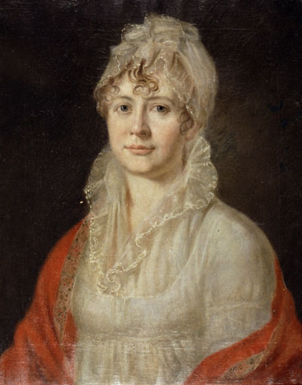
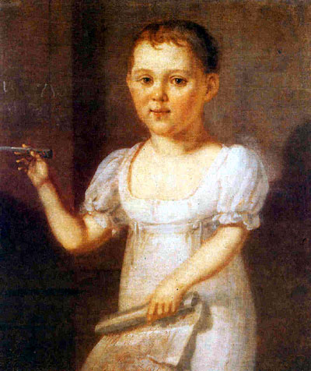
В возрасте неполного года родители привезли его в имение бабушки Е.А. Арсеньевой - Тарханы. В три года Лермонтов остался без матери. В доме Арсеньевой Лермонтов получил хорошее домашнее образование, которое позже продолжил в Московском благородном пансионе. Начало поэтической деятельности Лермонтова относится ко времени учебы в пансионе.

Slide 4
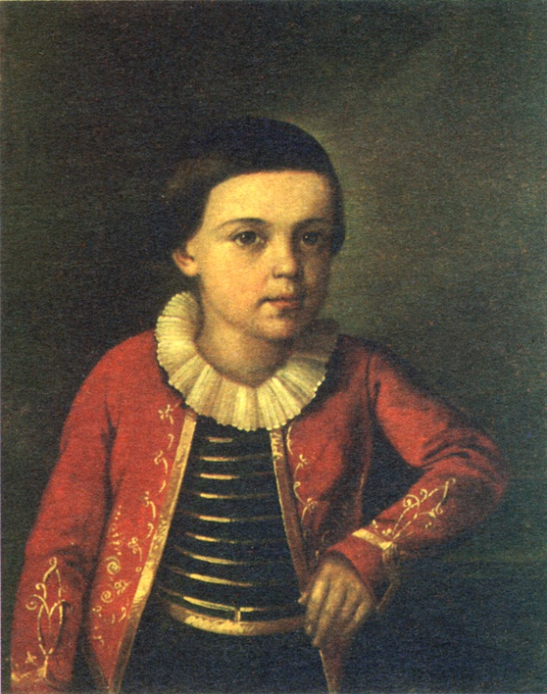
Воспитание Лермонтова ложится на плечи бабушки. Детство маленького Мишеля прошло в имении бабушки в Тарханах, которое находится в 100 километрах от Пензы. Лермонтов получает прекрасное домашнее образование: он владел французским и немецким языками также свободно, как русским, изучал историю, географию, математику, играл на скрипке, фортепиано, хорошо рисовал акварелью. Богатая бабушка делает любимого внука наследником всего своего состояния, но с условием, что бедный отец не будет принимать участие в воспитании сына. Ссора двух самых близких людей тяжким грузом легла на чуткую душу ребёнка.

Slide 5
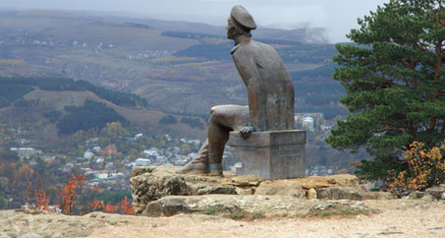
Лермонтов часто болел, и бабушка возила внука на Кавказ. Картины величавой природы сильно действовали на восприимчивую душу, рожденную для поэзии, и она распускалась скоро, как роза при ударе лучей утреннего солнца.
Синие горы Кавказа, приветствую вас. Вы взлелеяли детство моё; вы носили меня на своих одичалых хребтах, облаками меня одевали, и я с той поры всё мечтаю о вас да о небе…

Slide 6
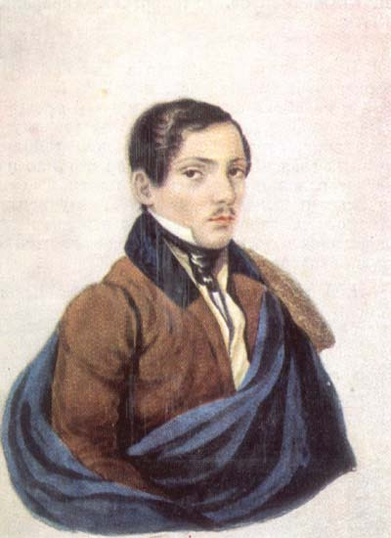
В 1827 году Лермонтов успешно сдаёт экзамены в Московский благородный пансион. Переезд в древнюю столицу принёс поэту много новых впечатлений. Первая любовь, первые столкновения с миром зла и несправедливости, первые стихи. В 1830 году Лермонтов поступает в Московский университет. Учится в нём только 2 года, т.к. за свободолюбивые мысли и взгляды, за нежелание смиряться с несправедливостью Лермонтова отчислили из университета. Он уезжает в Петербург.

Slide 7
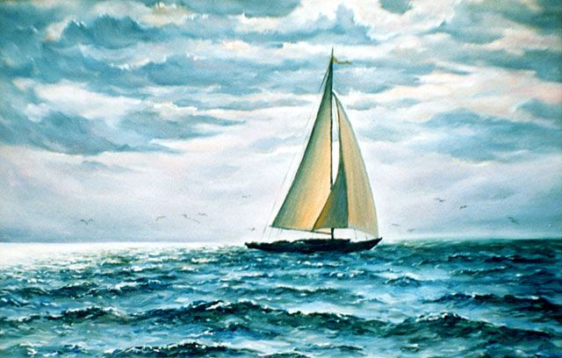
Неизвестно, что ждёт его впереди. Ясно одно: спокойной и безмятежной его жизнь не будет. Лермонтову 18 лет. Он приехал из Москвы в Петербург. Отправившись однажды на прогулку, он вышел к побережью и увидел раскинувшуюся перед глазами картину.

Slide 8
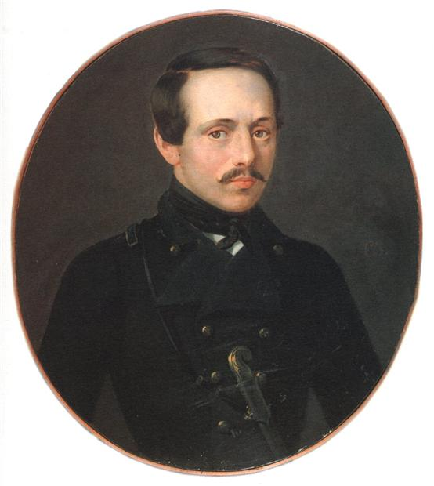
Крутой перелом в творчестве и судьбе Лермонтова определило стихотворение «Смерть поэта» (1837 год) — гневный отклик на гибель А.С. Пушкина в январе 1837 года. Стихи, осуждавшие не только убийцу, но и придворную знать — виновницу свершившейся трагедии, разошлись по всей России. Лермонтов был болен, когда стало известно о смерти Пушкина.
Стихотворение было понято как "воззвание к революции". В марте 1837 года по приказу самого царя за распространение последних 16 строк стихотворения «Смерть поэта» Лермонтов был арестован, а затем переведён в Нижегородский драгунский полк, находившийся в Грузии.

Slide 9
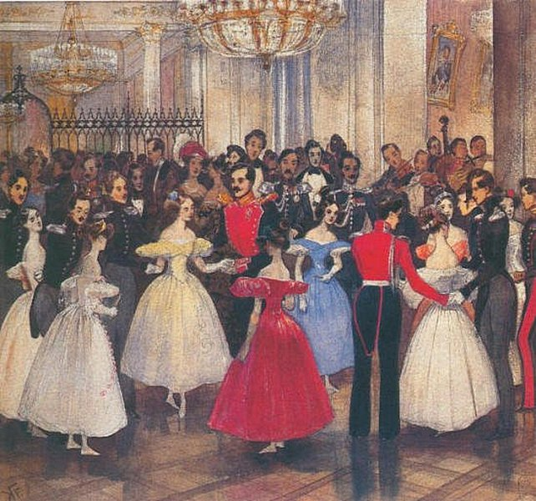
В 11 октября 1837 года после хлопот бабушки Е.А. Арсеньевой и В.А. Жуковского Лермонтов был переведён в Гродненский гусарский полк, стоявший под Новгородом, но по пути к месту новой службы поэт задержался в столице; 9 апреля 1838 года Лермонтов возвращен в лейб-гвардии Гусарский полк. С 1838 по 1840 год Лермонтов находился в Петербурге - это время поэтического расцвета его таланта, поэт восстанавливает светские связи, посещает литературные салоны семьи Карамзиных, В. Одоевского, бывает на балах и приемах у аристократии.

Slide 10
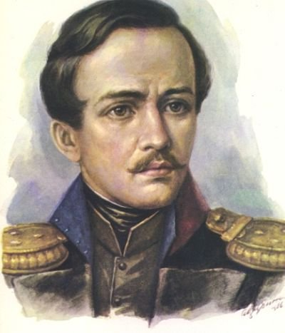
В Новый год 1840 года М.Ю. Лермонтов был на маскарадном балу в Благородном собрании. Присутствовавший там Тургенев наблюдал, как поэту "не давали покоя, беспрестанно приставали к нему, брали его за руки; одна маска сменялась другою, и он почти не сходил с места и молча слушал их писк, поочередно обращая на них свои сумрачные глаза. Мне тогда же почудилось,- говорит Тургенев,- что я уловил на лице его прекрасное выражение поэтического творчества". Как известно, этим маскарадом и навеяно его полное горечи и тоски стихотворение "Первое января".

Slide 11
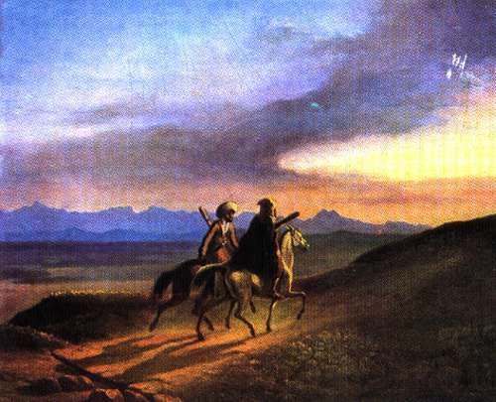
В феврале 1840 года на балу у графини де Лаваль состоялось дуэль с Э. де Барантом, сыном французского посла, за что Лермонтов был предан военному суду и снова выслан на Кавказ в Тенгинский пехотный полк (приказом от 9 апреля). Как участник тяжёлого сражения при реке Валерик в Чечне он дважды представлялся к наградам (одна из них - золотая сабля с надписью "За храбрость"), но царь, не желая облегчить участь поэта, отклонил эти представления.

Slide 12
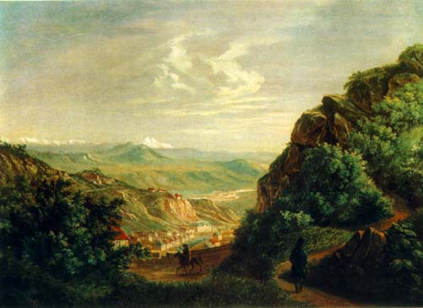
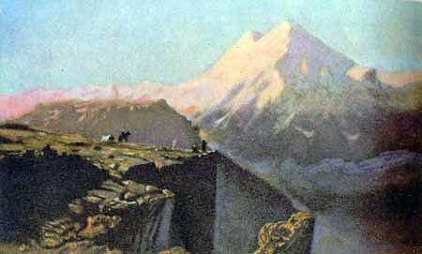
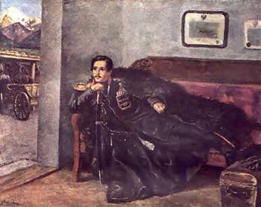
Во время ссылки и позднее особенно раскрылось художественное дарование Лермонтова, с детства увлекавшегося живописью. Ему принадлежат акварели, картины маслом, рисунки — пейзажи, жанровые сцены, портреты и карикатуры; лучшие из них связаны с кавказской темой.

Slide 13
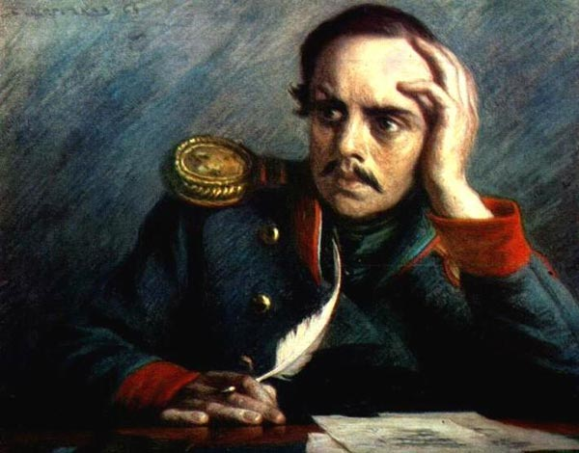
В начале февраля 1841, получив двухмесячный отпуск, Лермонтов приезжает в Петербург. Его представляют к награде за храбрость, но Николай I отклоняет представление. Поэт проводит в столице 3 месяца окруженный вниманием; он полон творческих планов, рассчитывая получить отставку и отдаться литературной деятельности. Его интересует духовная жизнь Востока, с которой он соприкоснулся на Кавказе; в нескольких своих произведениях он касается проблем "восточного миросозерцания" ("Тамара", "Спор").

Slide 14
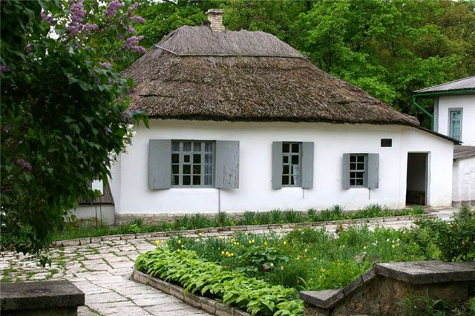
14 апреля 1841 Лермонтов возвращается на Кавказ. В мае он прибывает в Пятигорск и получает разрешение задержаться для лечения на минеральных водах. Здесь он пишет целый ряд стихотворений: "Сон", "Утес", "Они любили друг друга...", "Тамара", "Свиданье", "Листок", "Выхожу один я на дорогу...", "Морская царевна", "Пророк".

Slide 15
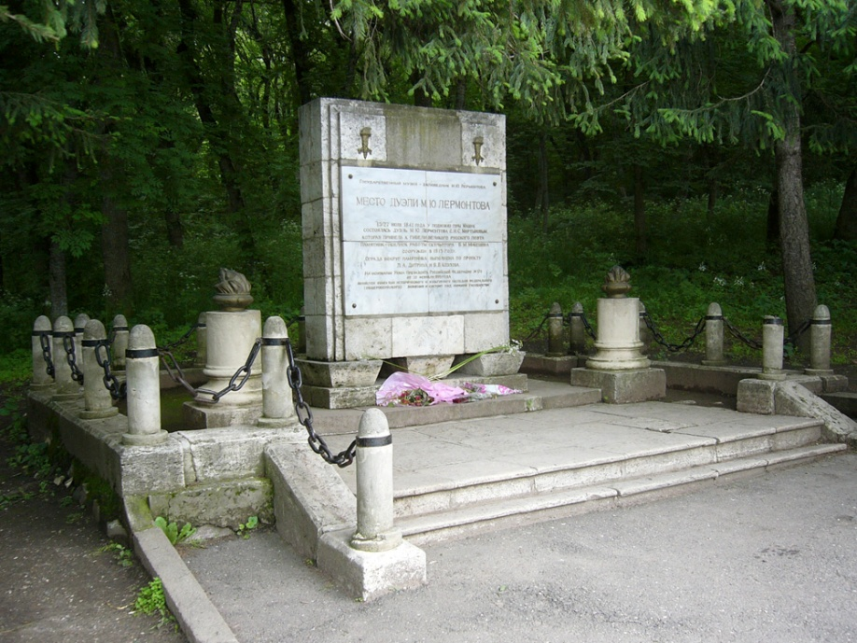
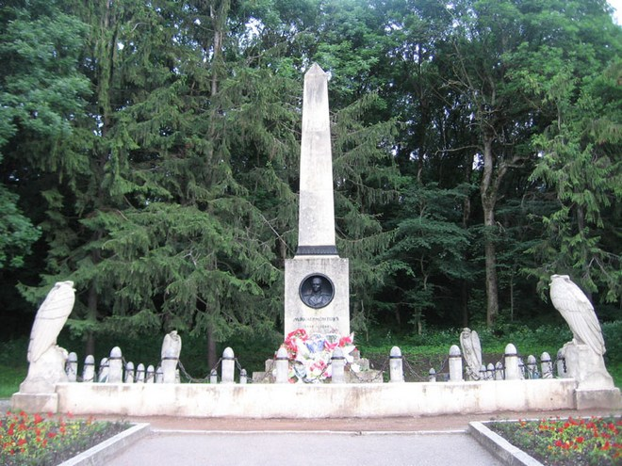
В Пятигорске Лермонтов находит общество прежних знакомых, и в том числе своего товарища по Школе юнкеров Мартынова. На одном из вечеров в пятигорском семействе Верзилиных шутки Лермонтов задели Мартынова. Ссора повлекла за собой вызов; не придавая значения размолвке, Лермонтов принял его, не намереваясь стрелять в товарища, и был убит наповал.

Slide 16
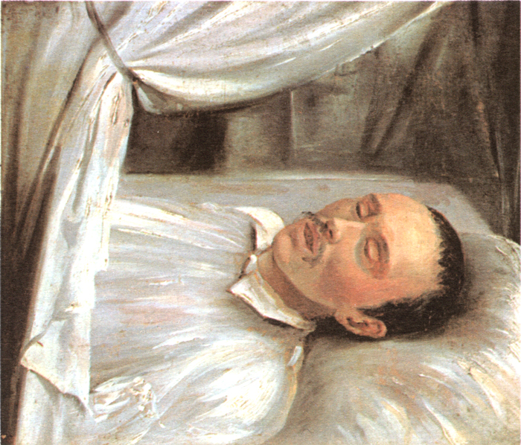
Лермонтова похоронили в Пятигорске. Гроб несли на руках через весь Пятигорск.
Позднее бабушка подала прошение перевезти своего любимого внука в семейный склеп в тарханах.

Slide 17
Стихотворение «Парус» было написано М.Ю.Лермонтовым в 1832 году. Но время не сказалось на тексте, который стал долговечнее камня. Каждое поколение читателей пытается разгадать тайну этого замечательного стихотворения. А парус всё белеет! Это одно из тех стихотворений, которые пробуждают «души прекрасные порывы». Оно просветляет душу, даёт место такому сильному переживанию, которое не забывается с годами.

